Slide 1
hoks-peli
PELIOHJEET ja layout

Slide 2
PELIN TAVOITTEET
Havainnollistaa oppilaitoksen HOKS-prosessia toiminnallisen työpajan avulla
Työpajan jälkeen kaikilla osallistujilla on selkeä käsitys siitä, miten HOKS-prosessi vaikuttaa omaan työhön
Työpajan avulla voidaan myös kehittää oppilaitoksen HOKS-toimintaa

Slide 3












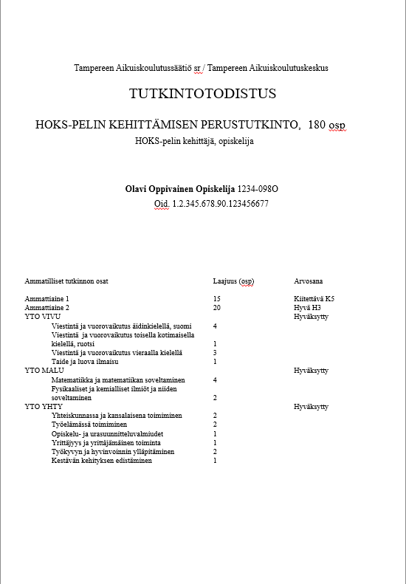



HOKS-PELIN POHJAPIIRROS
YTO-ope
Ohjaus-palveut
Ammattiala
Työ-paikka
Wilma/
Studenta
Alku HOKS (vastuukouluttaja + YTO-vastaava)

Slide 4
Väri | Rooli
 | Opiskelija
 | Vastuuopettaja
 | YTO-opettaja
 | Ryhmäohjaaja
 | Ammattiopettaja
 | Työssäoppimispaikan henkilö
 | Opintosihteeri
 | Tiimivastaava ja Koulutustarkastaja
 | Kuraattori
 | Oppilaitospsykologi
 | Opinto-ohjaaja
 | Erityisopettaja

Slide 5
VALMISTAUTUMINEN PELIIN
Rooleissa olevat pelaajat
  Tutustu pelivälineisiisi (kortit, kaulakyltti yms.)
  Lue rooliasi koskevia ohjeita kaulakyltistäsi
  Pohdi millainen roolissasi olet (jämpti, laiska, sluibaaja, aktiivi vai mikä?)
Havainnoitsijat
  Pohdi miten aiot havainnoida ja kirjata ylös havaintojasi pelin aikana

Slide 6
KEHITYSEHDOTUKSET
Kirjatkaa tähän pelin aikana esiin nousSeet HOKs-prosessin kehittämiskohteet ja pyrkikää jo löytämään kehittämiskohteille ratkaisut
xx

